Slide 1
API TEST
automation api test

Slide 2
API TEST
how to do api test
01. What-APITEST
02. Why-APITEST
03. How-APITEST

Slide 3
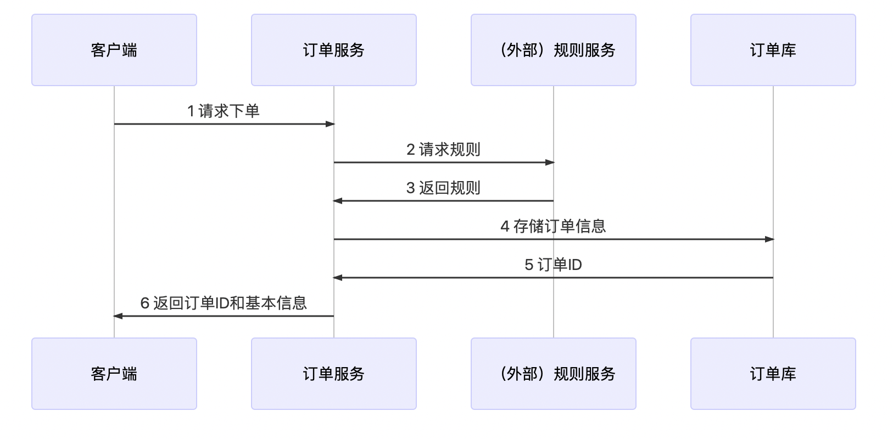
接口测试-边界
划分依据-组织架构

Slide 4
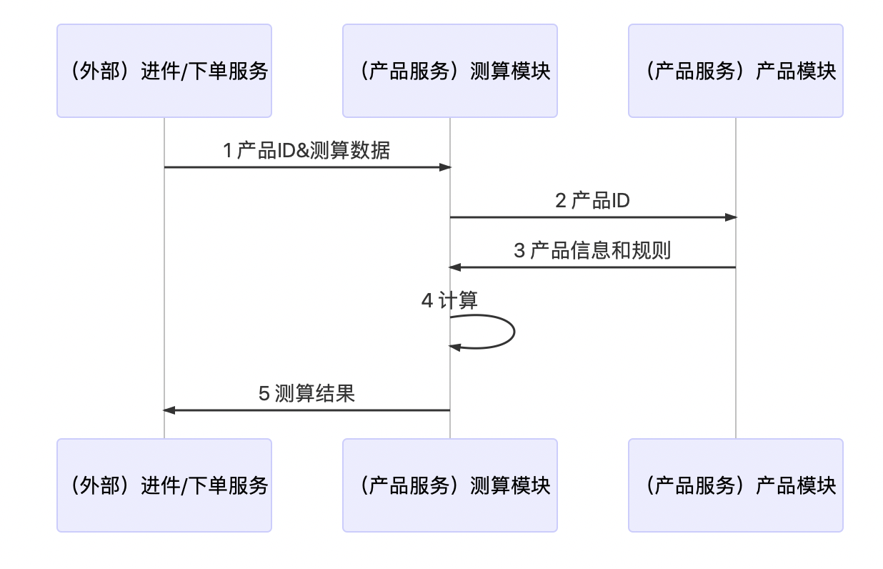
接口测试-边界
划分依据-复杂度

Slide 5
Point-时机
最佳介入时间
接口测试从开发设计评审开始
软件开发流程【规范】
立项、需求评审、需求定版
开发设计评审
开发过程
遗漏
规范
设计
持续交付验收
Notes:
遗漏：掉接口，掉字段，掉入参等
规范：域名、api版本控制、API 路径规则、HTTP请求方式、统一外部返回体、错误码、
设计：是否符合需求、扩展维护性、是否过于复杂，是否过于耦合等 更多依赖经验、经验来自于看更多好的设计方案

Slide 6
Point-时机
最佳介入时间
接口测试从开发设计评审开始
软件开发流程【非规范】
需求大体确认
开发设计阶段
参与
提问
建议
梳理

Slide 7



Point-evolution
接口测试方式的演进
如何循序渐进的来做接口测试
automation all
automation test case
postman
60%
30%
10%

Slide 8
How-准备
了解被测体
了解被测体，这一点是做任何测试的前提条件
哪些服务
看服务架构
数据传递
接口
猜主要业务流程中的数据传递
看接口信息，谁调用接口，猜接口逻辑
数据存储
其他
问db、mq、es、redis...
问数据同步、跑批，报警等job
Notes:
公司的组织架构就是应用的架构
团队的开发分组就是应用的架构
这里开始举例怎么看架构，怎么看接口的数据传递，问数据的存储，猜逻辑的实现（车管登陆接口）自己证实或者找开发证实
同步数据的方案

Slide 9
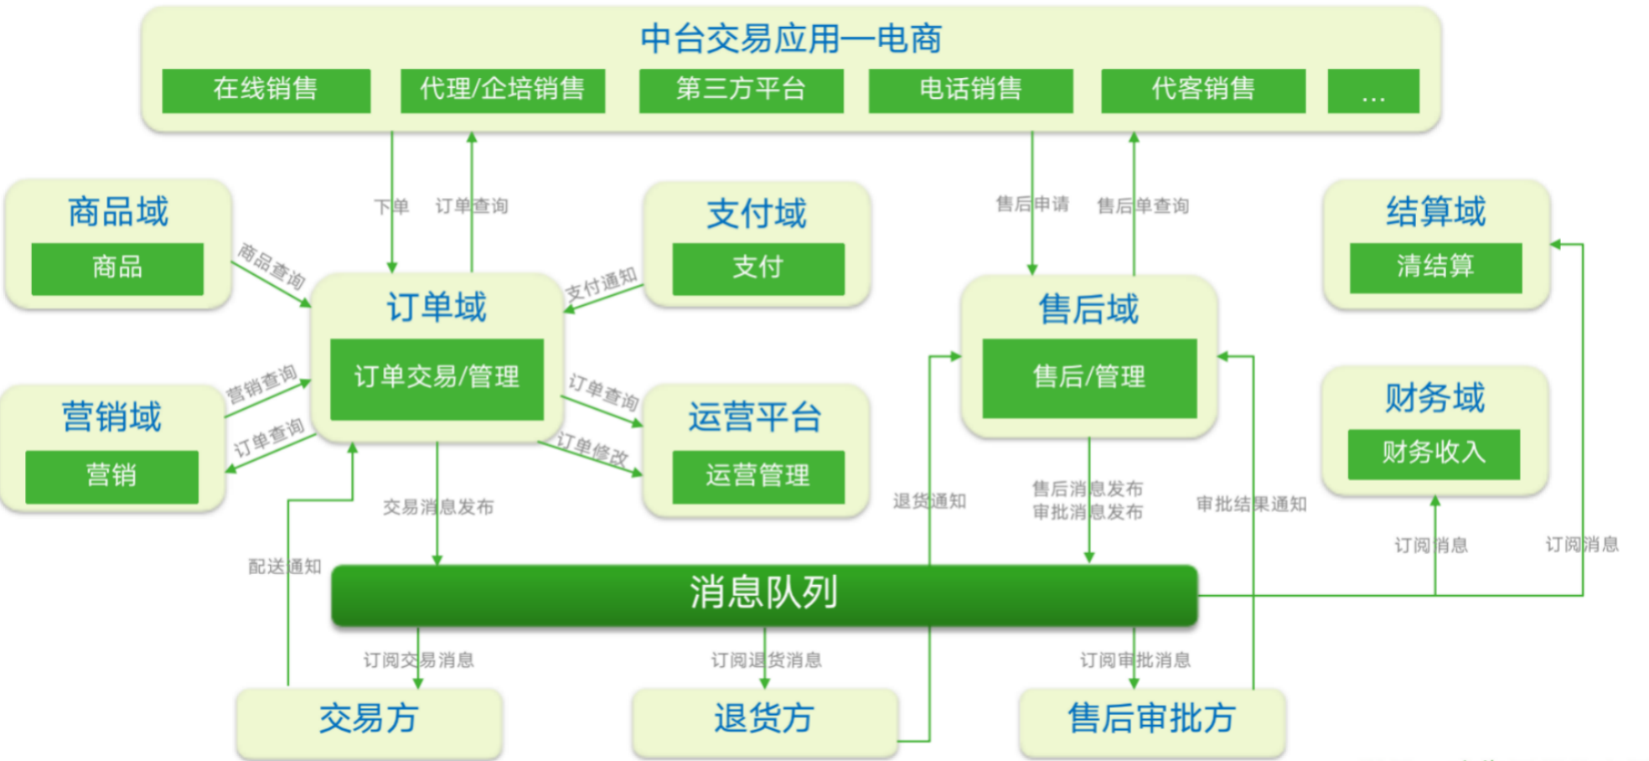
服务架构

Slide 10
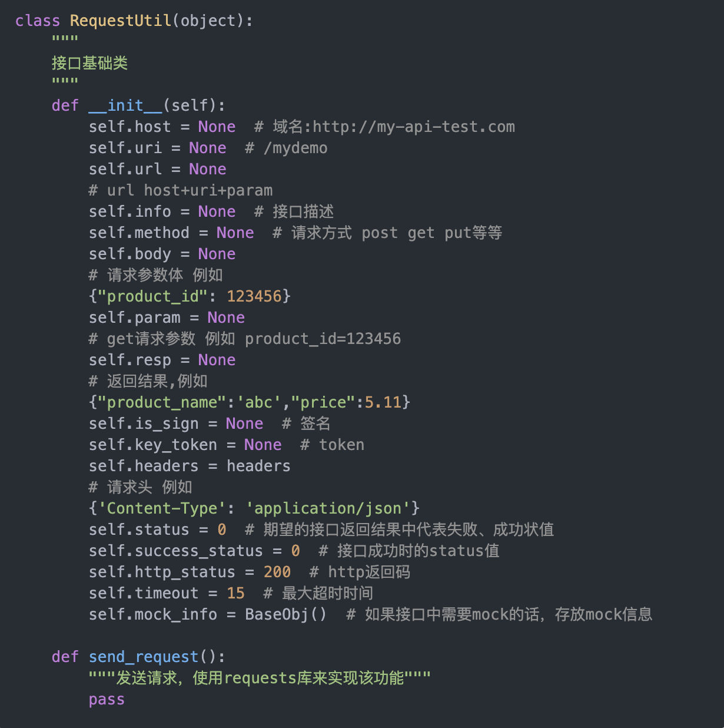
How-准备
了解接口的组成RequestUtil
请求对象RequestUtil
我们知道接口有很多概念包括：http接口、api接口、RPC接口、RMI、webservice、Restful等，下面以我们最常见的http接口为例，如果我们把一个接口看成一个对象那么它主要包含如下属性
http,https
RPC
Notes:
https://www.jianshu.com/p/b61695e6b473

Slide 11
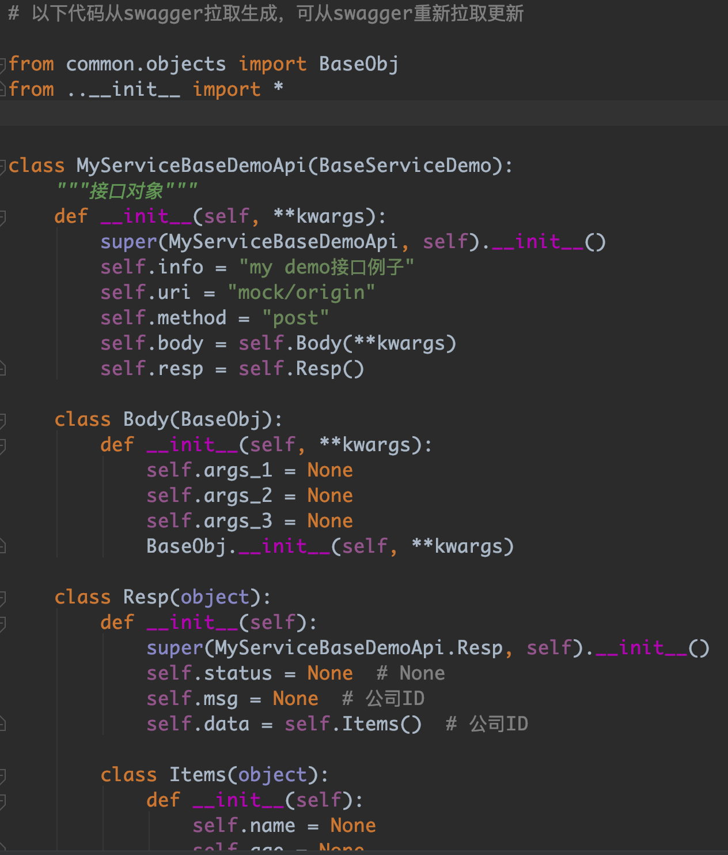
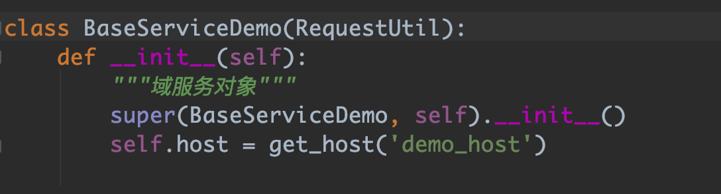
How-准备
一个具体的业务接口特性BaseProduct&Controller（此部分为自动化生成代码）
接口Controller
请求方式
uri
业务域
BaseProduct
请求参数结构
返回参数结构
域名
Notes:
https://www.jianshu.com/p/b61695e6b473

Slide 12
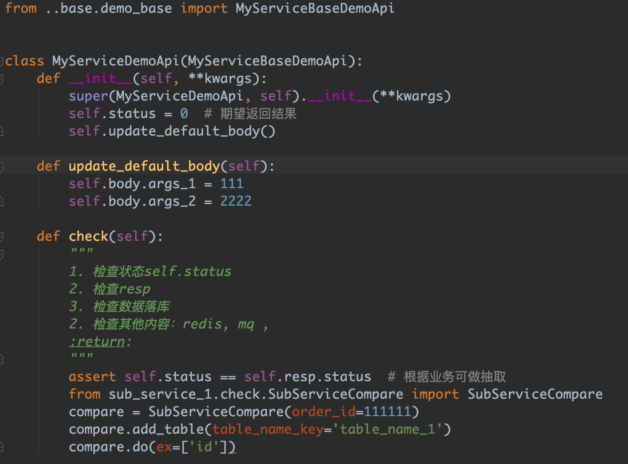
How-准备
接口数据&其他功能 Service（此部分为自动化生成代码）
接口Service
有了接口结构，在实际调用时候我们需要放入特定的接口请求参数才能发起请求
Notes:
https://www.jianshu.com/p/b61695e6b473

Slide 13
How-API Data
API DATA FLOW
总结一下api数据的继承关系
01
02
03
04
RequestUtil
BaseProduct
APIController
APIService
接口公共属性结构
发送请求功能
断言httpcode=200
业务公共属性值，例如host
业务下通用功能
接口uri、method、desc
接口请求、返回报文结构
以上直接从swagger拉取，
可更新
接口默认入参值
断言功能
接口其他自定义功能.
请求对像
业务域对像
接口Controller
接口Service

Slide 14
How-准备
自动化生成脚本代码
从swagger自动生成脚本代码
Controller
Service
swagger
swagger上有controller所需要的一切信息
有固定代码接口和接口名字我们就可以生成Service文件
host, uri, method, request, resp, note...

Slide 15

How-TestData
how to manage your test data?
测试数据是需要管理的！！！
合理管理测试数据
product_service/data
static
dynamics
BusinessEnum
StatusEnum
静态业务数据
动态业务数据
业务枚举
接口状态枚举

Slide 16
How-TestCase
Design Test Case
如何设计接口测试用例
单接口
业务
Catch the feel of design in
contemporary colors and styles.
Catch the feel of design in
contemporary colors and styles.
串流
健壮性、规范
Catch the feel of design in
contemporary colors and styles.
Catch the feel of design in
contemporary colors and styles.
TestCase
并发
组合、笛卡尔积
Catch the feel of design in
contemporary colors and styles.
Catch the feel of design in
contemporary colors and styles.
Notes:
https://blog.csdn.net/weixin_41076200/article/details/79664697

Slide 17
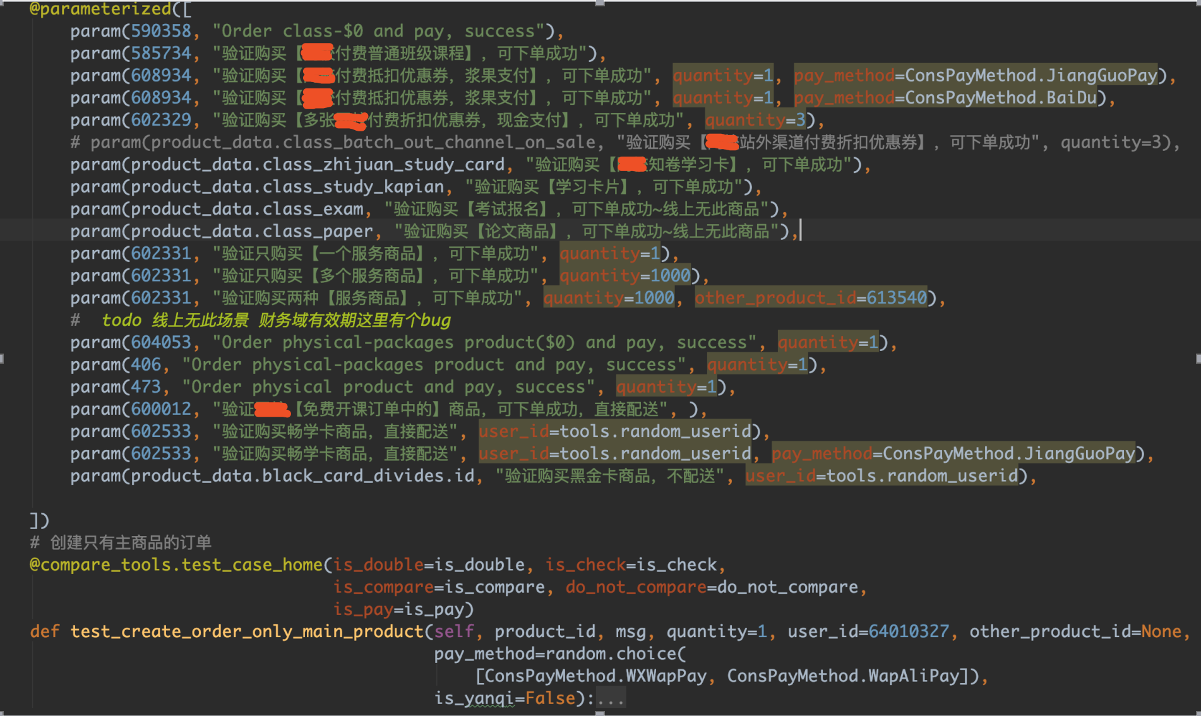
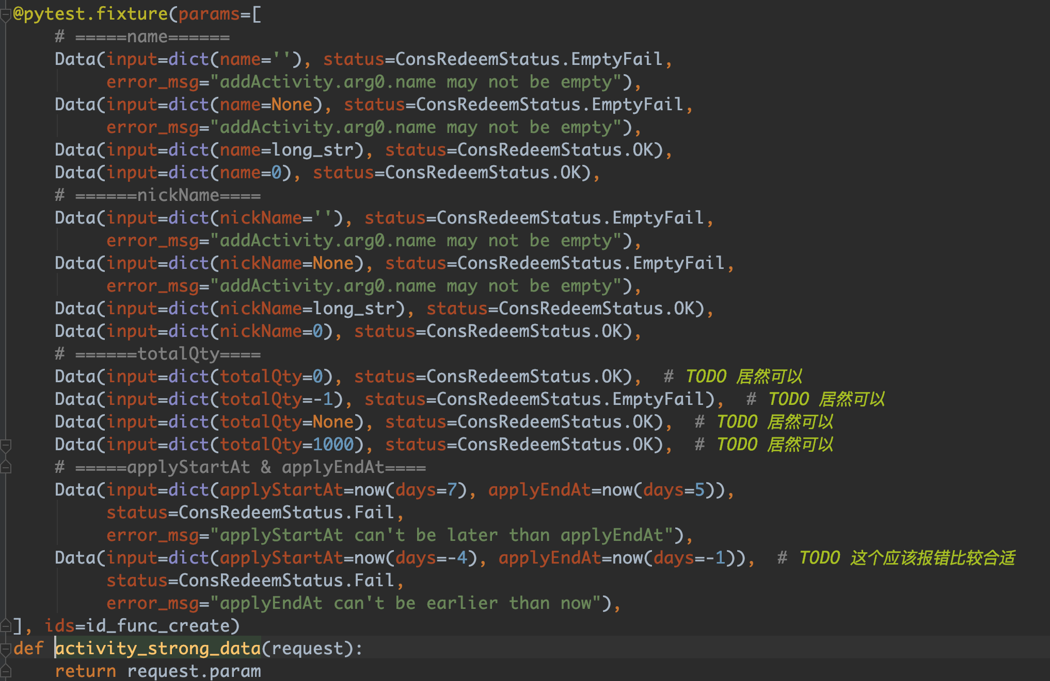
How-CaseStyle
Choose your case styly
选择合适的参数化case风格
@parameterized
@pytest.fixture
第三方开源库
pytest风格参数化

Slide 18
How-CaseStyleCompare
Choose your case style
选择合适的参数化case风格
@parameterized
@pytest.fixture
第三方开源库
pytest风格参数化
用例描述、关键测试数据清晰直观
测试数据复用性强
不需要考虑测试数据复用问题
测试数据、用例组合灵活
支持list、dict和**kwargs传入方式
pytest框架源生库

Slide 19
How-work
测试数据、测试用例、结果断言工作量占比
接口调用完之后我们该做什么？？？。。。
Test Data
10%
Assert
60%
Test Case
30%

Slide 20
How-Assert-01
接口测试的目的是为了证明接口功能是完整且符合预期结果的
新增类接口我们该如何做断言
ExpectObj
ActualObj
CreateAPI
Assert
请求报文&默认值&接口逻辑=期望结果
查询数据库数据=实际结果

Slide 21
How-Assert-02
接口测试的目的是为了证明接口功能是完整且符合预期结果的
更新类接口(更新数据、状态)我们该如何做断言
ExpectObj
ActualObj
ChangeAPI
Assert
修改调用接口前的原始数据对像=期望结果
查询数据库结果对像=实际结果

Slide 22
How-Assert-03
接口测试的目的是为了证明接口功能是完整且符合预期结果的
查询类接口我们该如何做断言
ExpectObj
ActualObj
QueryAPI
Assert
1. 生成空的返回结果对像
2. 查询数据库结果
3. 根据数据库结果填充空的返回结果对像=期望结果
接口实际返回结果对像=实际结果

Slide 23
How-Assert-04
接口测试的目的是为了证明接口功能是完整且符合预期结果的
算法类接口或者搜索引擎、算法排序、机器学习、大数据计算、实时计算我们该如何做断言
01
02
03
04
传统方法
蜕变测试01
蜕变测试02
蜕变测试03
按照业务场景/算法逻辑，构造测试数据，运行程序（可能是代码/sql/等等），验证跑出来的数据的正确性
找数据与数据的关系，发现bad case
找等价的方法，也就是找到一种参照方法
实现数据质量的监控工具
构造数据非常麻烦
仅靠业务场景结果不可靠
Notes:
1、找数据与数据的关系
比如报表测试，可能直接不太容易判断某个数据的正确性，但是总是可以找到其它数据与它的关系，通过数据之间的关系间接进行判定。
如果能够找到反类，说明数据肯定有问题
同样这种方法也适合算法测试，如果你能找到数据之间的badcase，那说明数据计算哪里肯定有问题。
2、找等价的方法，也就是找到一种参照方法
如果你要验证的对象非常复杂，怎么判定正确性呢
比如计算实时引擎计算的数据准确性，那么可以尝试实现一套离线逻辑，用相同的输入给离线和实时喂数据，看两边输出数据是否一致。
当然了，这种方法，首先要保证离线逻辑的正确性：）
对于一些核心系统，特别刚上线阶段，数据准确性是非常非常关键的，可以用这种方法。虽然投入大点，但还是值得的。
3、最后一种思路，作者没有提到，那就是实现数据质量的监控工具。
有问题不可怕，只要能第一时间发现它。 可以通过定义一些监控规则，对数据进行实时/准实时/T+1的监控。
有空再详细介绍一下工具实现层面的东西

Slide 24




How-Other
环境、配置、报告、多线程执行用例等
Other
环境
配置
报告
多线程
数据库和接口服务
数据库、接口域名等
框架自带
框架插件

Slide 25
Prepare
Need Skills
你可能需要掌握的技能？
python3&lib
python3
Test
Test
1. 字符串、数字、列表、字典常规处理
2. 对像创建，继承以及其他常规操作
3. 了解依赖库的基本用法, 依赖库见附件
code
design
1. 优秀的接口用例设计能力
2. 熟悉常用的测试方案or思路
pytest4.0
pytest, git
Code Design
Code Design
1. 熟悉pytest4.0基本原理及组成
2. 了解常用pytest插件
frame
design
1. 有一定code设计规划能力

Slide 26
Lib
Lib
依赖开源库附件
peewee>=2.10.2 # 数据库orm
peewee-mssql>=0.1.2
pymysql # mysql
redis>=2.10.6 # mock部分的key会存储在redis中
requests>=2.18.4 # http请求的发送,也可以使用aiohttp或其他类似库替换
selenium>=3.8.0 # 接口和ui自动化结合时候可能会需要用到
threadpool>=1.3.2 # 业务并发
pytest=4.3.1 # 自动化测试框架，也可以选择其他类似框架
pytest-html # pytest生成报告插件
parameterized # 参数化用例需要使用到

Slide 27
自研发
Lib
后期自己开发的工具/common/
log/Logger.py # 处理所有脚本log
mock/MockObj.py # mock公共类（要mock的接口需要继承该类）
mock/MockUtil.py # mock工具类
multThreadTools.py # 并发工具
AssertObj.py # 对比两个对像
RabbitmqUtil.py # mq消息发送和订阅
RedisUtil.py # redis处理
RetryUtil.py # 重试，通常当装饰器用
SendRequestUtil # 请求对像基础类
sortUtil.py # 排序工具
TestHome.py # 用例管理类
db/my_db.py # 处理数据库查询
========scripts========
scripts/gen_code_swagger.py # 自动化生成接口类脚本数据
scripts/gen_db_data.py # 自动化生成数据库model脚本
scripts/xmind_to_excel.py # xmind用例转换excel

Slide 28
Problem-Cooperation
how to cooperation
多人协作，可维护、可持续
代码管理
1. 分支管理
2. 风格、规范管理
3. 公共类owner和管理
持续review
1. 每周或者两周小会抽查代码规范
2. 项目接口用例review
3. 抽象公共部分，持续优化

Slide 29
Evolution
接口测试方式的演进
如何循序渐进的来做接口测试
automation all
automation test case
postman
60%
30%
10%

Slide 30
Thank you
Powerpoint is a complete presentation graphic package it gives you everything you need to produce a professional-looking presentation

